Slide 1


Nilai-Nilai
Dalam
Keluarga
Membangun Keluarga
yang Tangguh dan Bermakna
8 Fungsi Keluarga yang
Membentuk Masa Depan

Slide 2
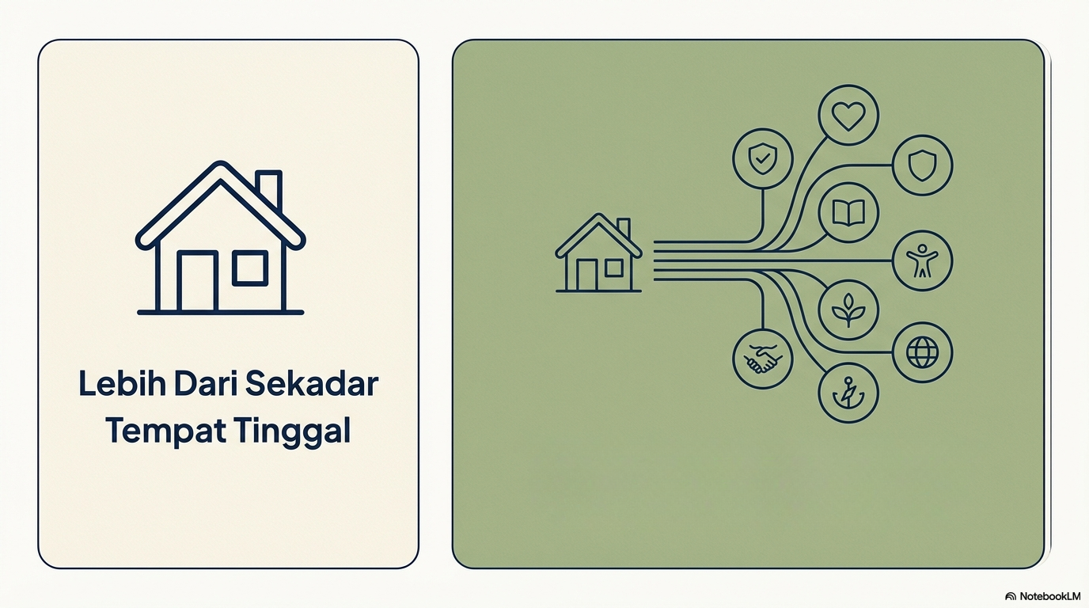
Keluarga dikembangkan untuk mampu menjadi wahana
yang pertama dan utama. Terdapat 8 fungsi keluarga
yang memastikan setiap anggota keluarga tumbuh,
terlindungi, dan berdampak positif bagi dunia.

Slide 3
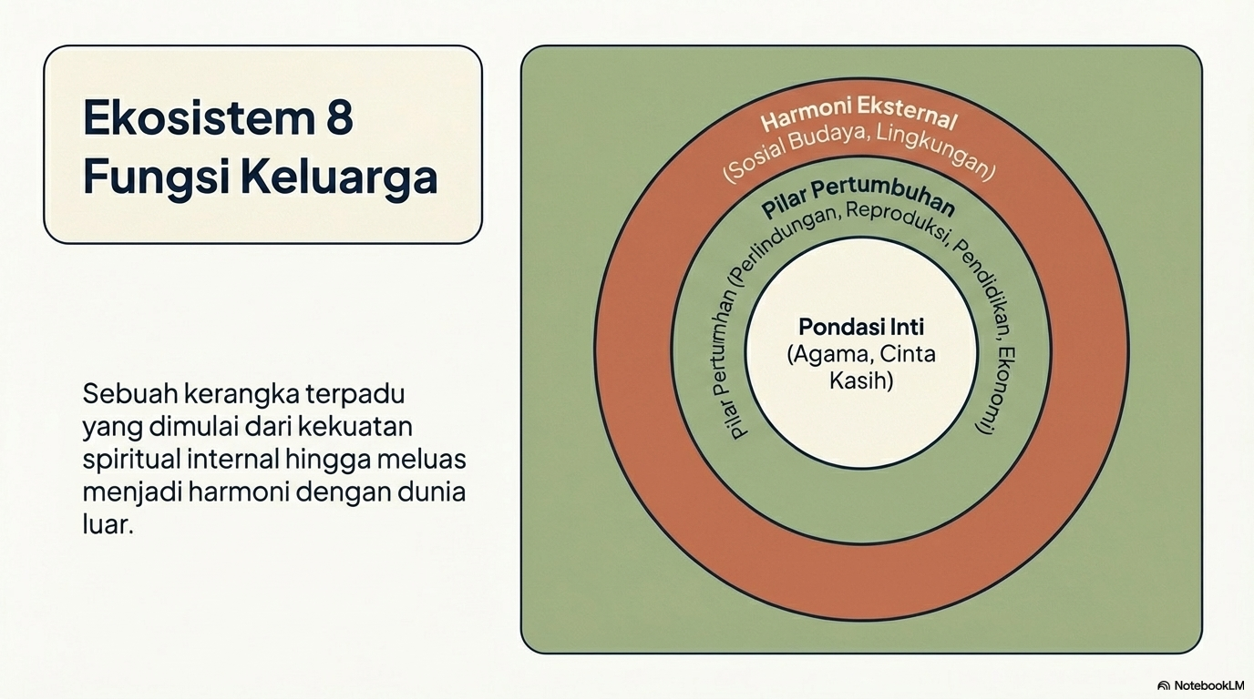

Slide 4
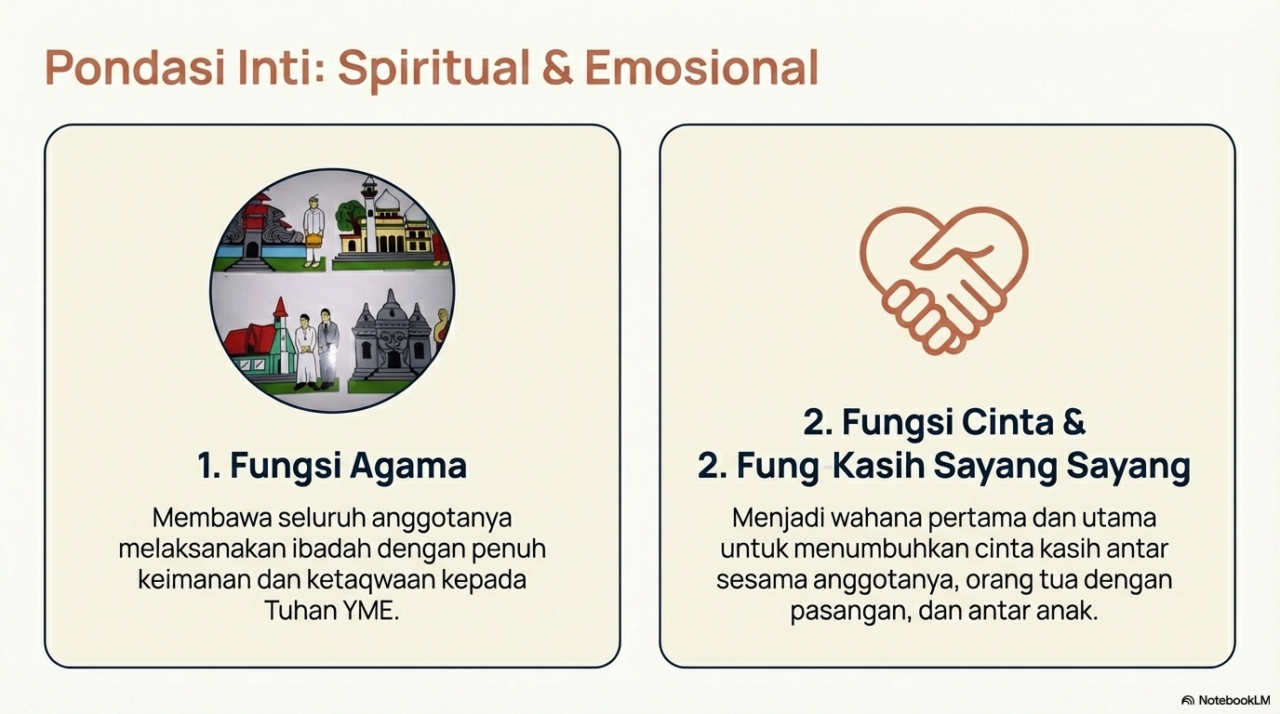

Slide 5
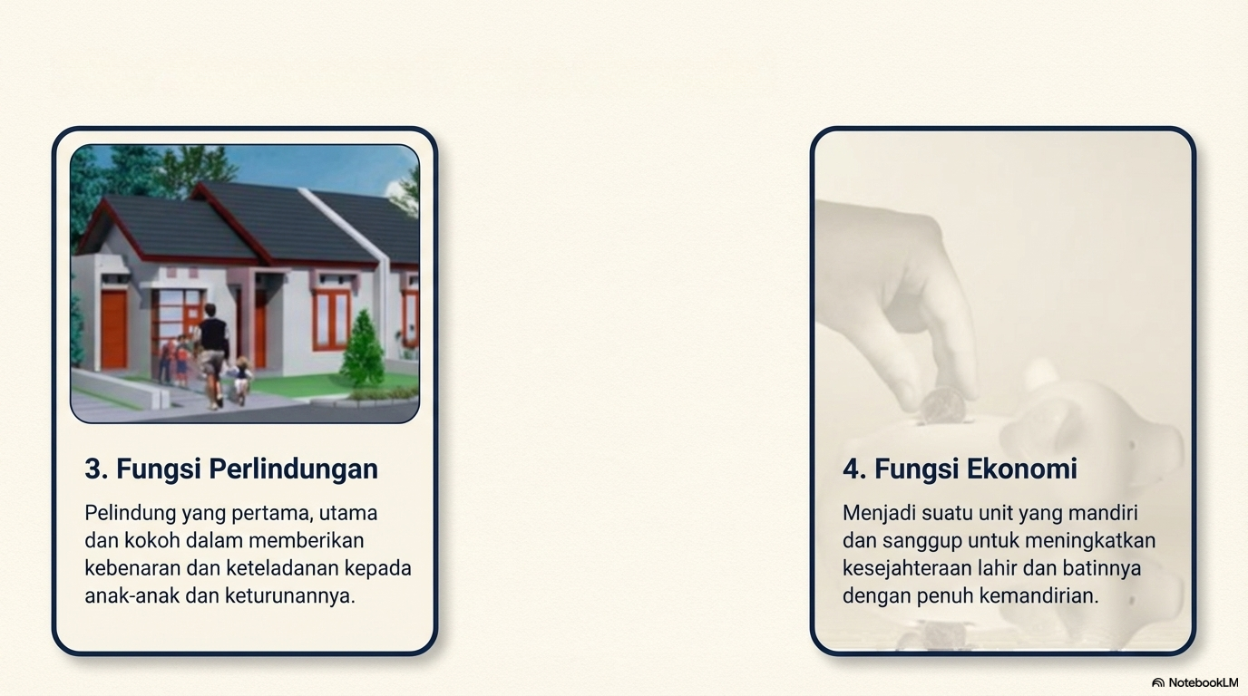
Pilar Pertumbuhan :Keamanan Fisik & Finansial

Slide 6
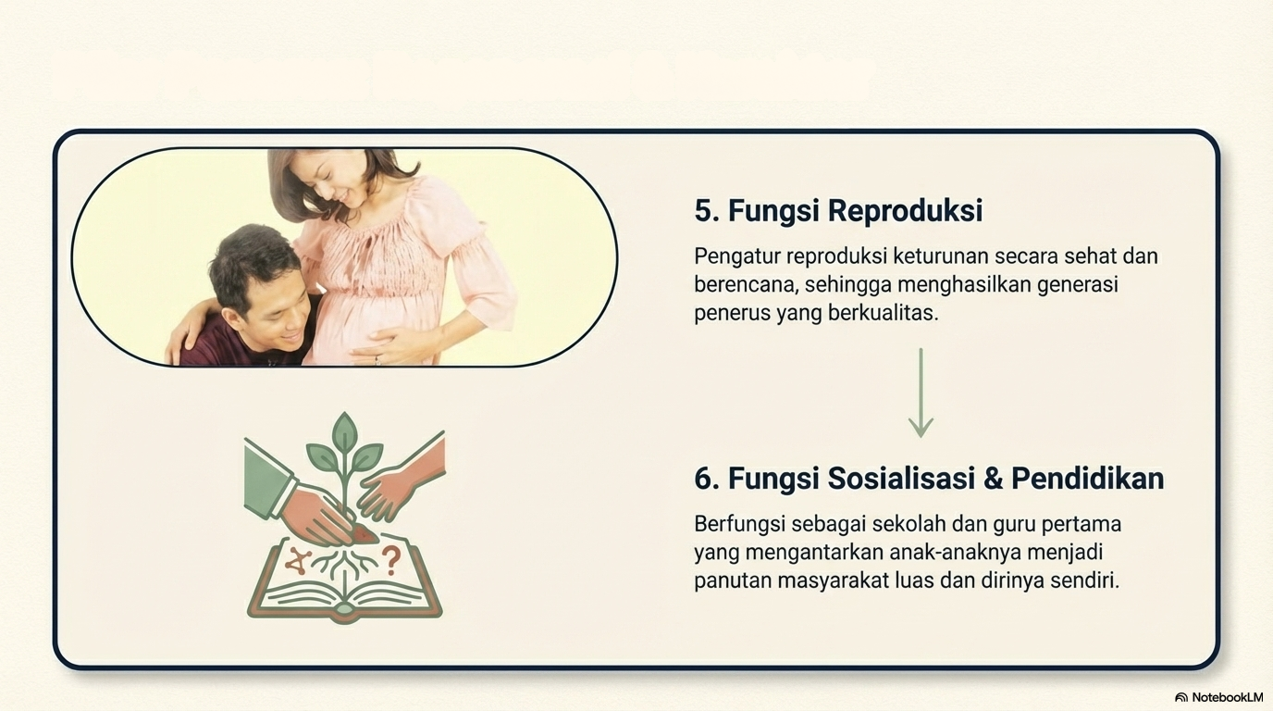
Pilar Pertumbuhan: Regenerasi & Karakter

Slide 7
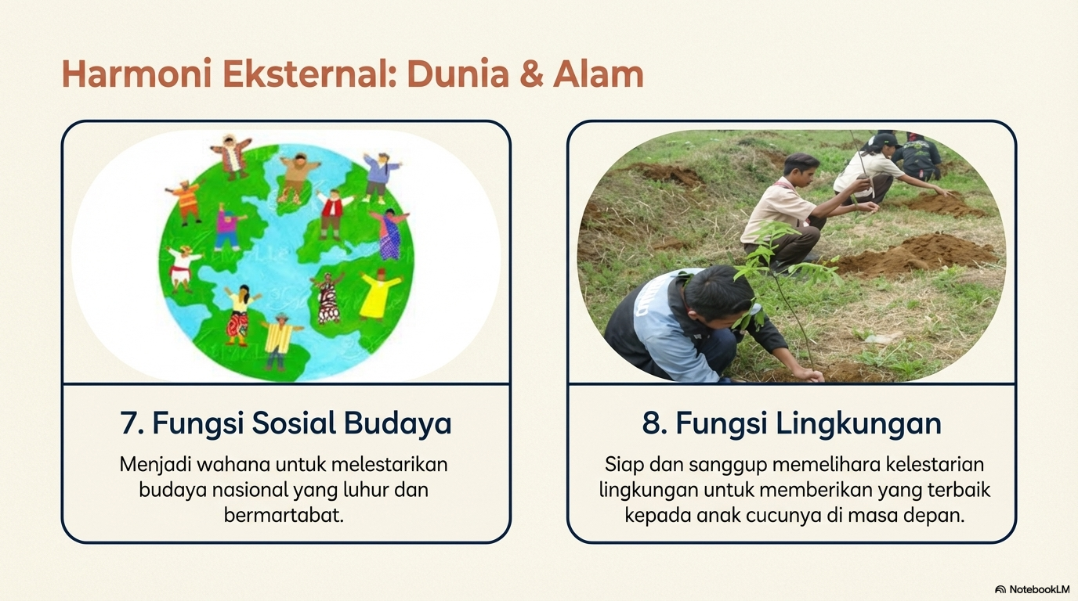

Slide 8
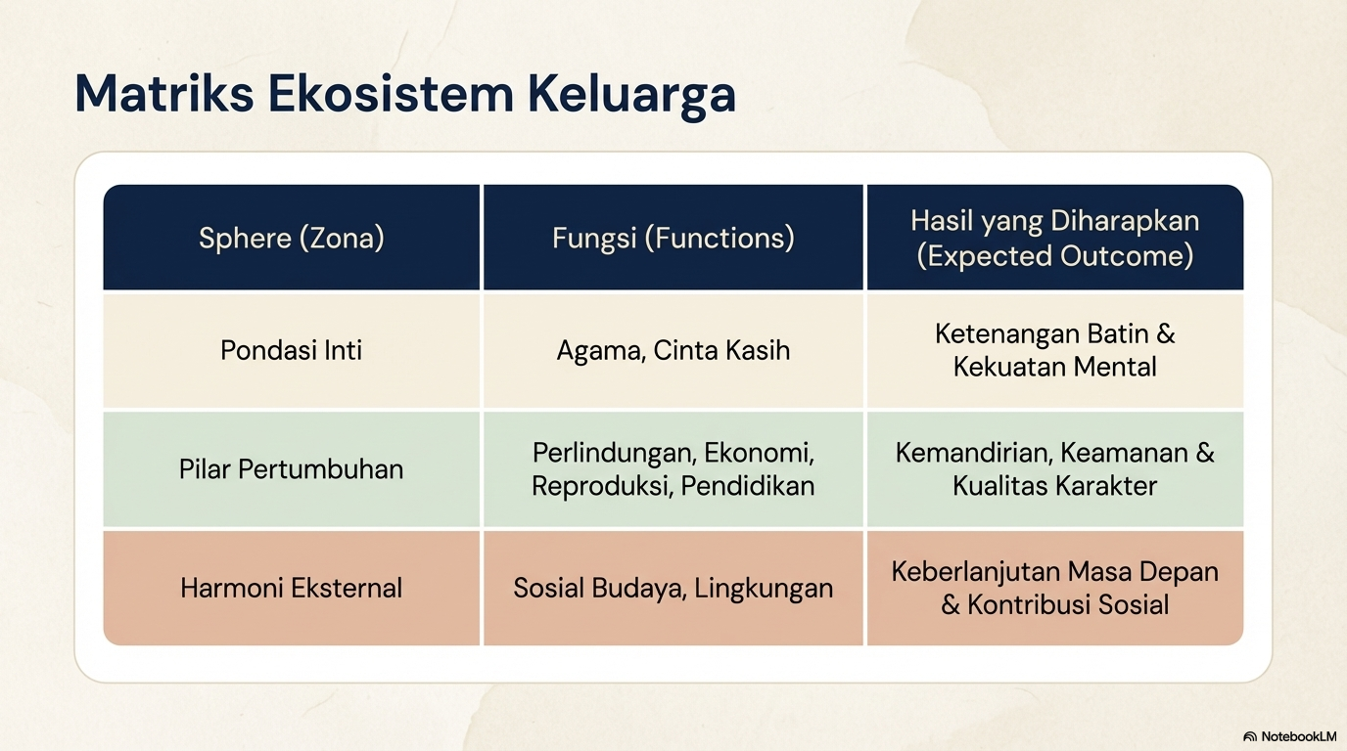

Slide 9

"Keluarga bukan hanya tentang
siapa yang ada di dalamnya, tetapi
tentang fungsi dan nilai yang
dihidupkan bersama."
MULAILAH MEMBANGUN KELUARGA ANDA HARI INI.

